Slide 1
ИНСТАЛИРАНЕ И ДЕИНСТАЛИРАНЕ НА ПРИЛОЖНИ ПРОГРАМИ
Тема 3. Приложни програми
Урок 11.
Информационни технологии – 8 клас

Slide 2
Софтуер
Системен
Приложен
Служи за дейности, които са общи за компютърната система
Включва програми за изпълнение на конкретни потребителски задачи

Slide 3
Закупуване на съответния софтуер
Допълнително инсталиране на софтуер
Сваляне от интернет

Slide 4
СВАЛЯНЕ ОТ ИНТЕРНЕТ
Всяка програма е собственост на своите създадели
Защитава се от Закона за авторското право и сродните му права
Отношението на авторите и потребителите се посочват в специален документ, който се нарича софтуерен лиценз
Определят се условията на ползване от потребителя

Slide 5
Право на ползване
Платен софтуер
Безплатен софтуер
Лицензиран софтуер
Програмите могат да се използват без заплащане
Заплаща се периодично определена сума

Slide 6
1. Закон за авторското право
Този закон урежда отношенията, свързани със създаването и разпространението на произведенията на литературата, изкуството и науката.
Законно право се придобива след покупка от притежателя на авторските права или лицензиран дистрибутор, който включва оригинално копие на инсталиращата програма, оригинален сериен номер за регистрация и оригинална документация.

Slide 7
2. Видове програми, разпространявани в Internet

Slide 8
БЕЗПЛАТЕН СОФТУЕР
Freeware
Програми, които се разпространяват свободно
Авторът ограничава някои права на ползване – копиране, разпространение, промяна и подобрение
Shareware
Потребителят използва софтуера без заплащане
Целта е да тества качествата на програмата
Производителят налага някои ограничения при използването
Demo версия
Предлага се с рекламна цел и може да се използва постоянно

Slide 9
БЕЗПЛАТЕН СОФТУЕР
Trial версия
Може да се използва безплатно за определен период от време или за определен брой отваряния на програмата
Необходим е лиценз, за да продължи да се ползва
Adware софтуер
не се заплащат такси
Но при използването му се появяват множество нежелани реклами
Може да нанесе вреда на компютъра
Open Source Software
Свободен софтуер, чийто изходен код също се разпространява свободно
Авторите дават право на потребителите да го използва, копира и изучава, променя и подобрява

Slide 10
3. Инсталиране на програма
Инсталация–
процес на добавяне и настройване на нова програма в компютъра.
Това всъщност е процес на копиране на файловете на програмата и създаване на връзките между собствените ѝ файлове и системните файлове на операционната система.

Slide 11
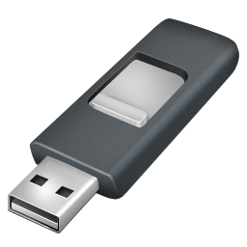
Източници за инсталиране
CD, DVD и Flash памет – поставя се носителя на информацията в устройството и след това следваме инструкциите за инсталиране.
Интернет – изтегляме и инсталираме програми само от надеждни издатели и уебсайтове.
Магазин (Store) на операционната система

Slide 12
ИНСТАЛИРАНЕ
Изисквания към хардуера
Разрядност и тактова честота на процесора
Размер на RAM
Свободно дисково пространство
Параметри на видеокартата
Операционна система
Инсталирането се извършва от инсталационна програма, която може да бъде с име:
setup.exe
Install.exe
името на самата програма.exe

Slide 13
Процеса на инсталация преминава през няколко стъпки с помощта на диалогови прозорци
В тях потребителят трябва да отговори на определени въпроси и да избере определени опции

Slide 14
ПЛАТЕН СОФТУЕР
Въвеждане на инсталационен номер на продукта
Посочване на мястото, където ще се инсталира
Инсталационната програма създаване необходимите си папки и пренася файловете си в тях
Някой програми в края на инсталирането си изискват рестартиране на компютъра
Данни за потребителя
Product Key

Slide 15
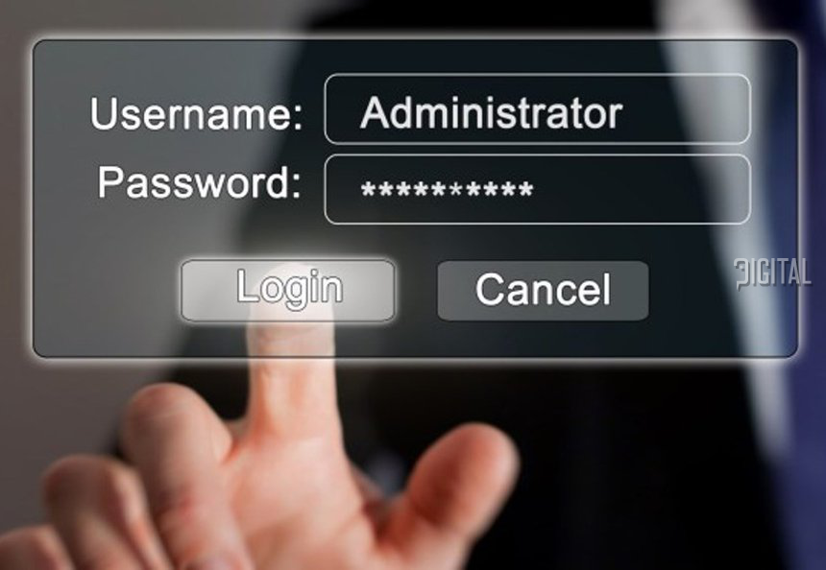
АДМИНИСТРАТОРСКИ ПРАВА
Администраторски акаунт
Пълен контрол над компютъра
Промяна на настройки
Инсталиране на програми
Потребителски акаунт
Ограничени права

Slide 16
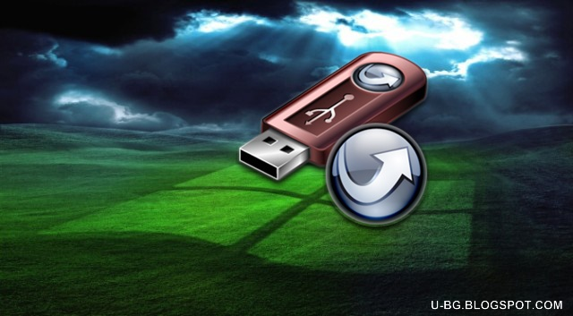
PORTABLE ПРОГРАМИ
Програми, които нямат нужда от инсталация
Достатъчно е само да се копират върху твърдия диск

Slide 17
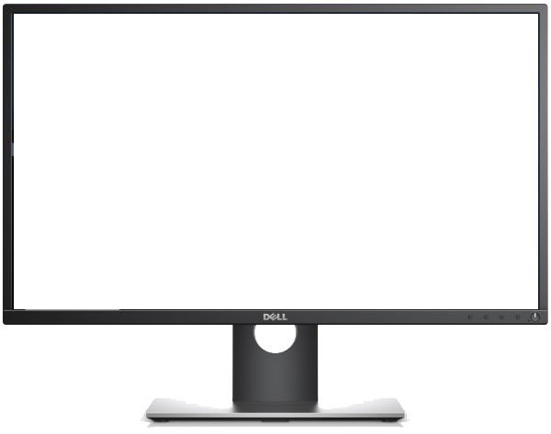
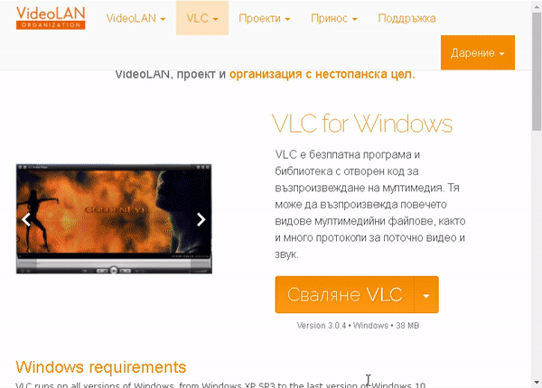
ПРОЦЕС НА ИЗТЕГЛЯНЕ
ПРОЦЕС НА ИЗТЕГЛЯНЕ

Slide 18
ПРОЦЕС НА ИНСТАЛАЦИЯ

Slide 19
Пример за инсталация

Slide 21
Много е важно да се избере локацията на програмата!

Slide 24
Типове инсталация
Основна инсталация (препоръчителна)–
инсталира се минималният необходим набор от компоненти и функционалности.
Пълна инсталация – инсталират се всички функционалности на програмата.
Потребителска инсталация – дава възможност на потребителя да избере кои функционалности на приложението да инсталира.

Slide 25
4. Деинсталиране
Премахването на вече инсталирана програма се нарича деинсталиране.
Контролен панел /Добавяне или премахване на програми - препоръчително
Чрез файла Uninstall.exe от пакета на програмата, ако има такъв
Проблеми при деинсталиране:
Загуба на данни;
Нефункциониране на други програми.

Slide 26
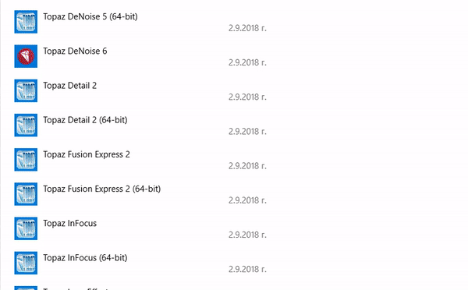
Процес на деинсталация

Slide 27
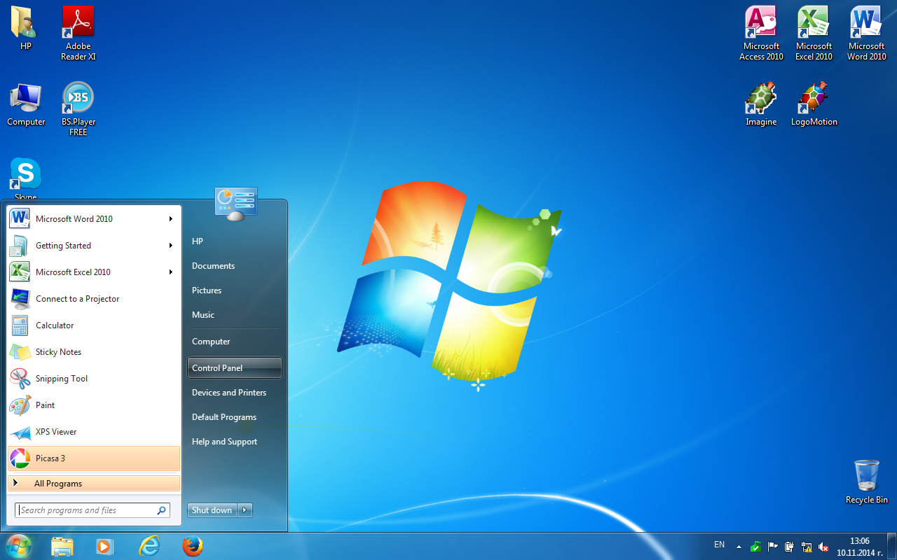
В Windows 7

Slide 34
В Windows 8.1

Slide 36
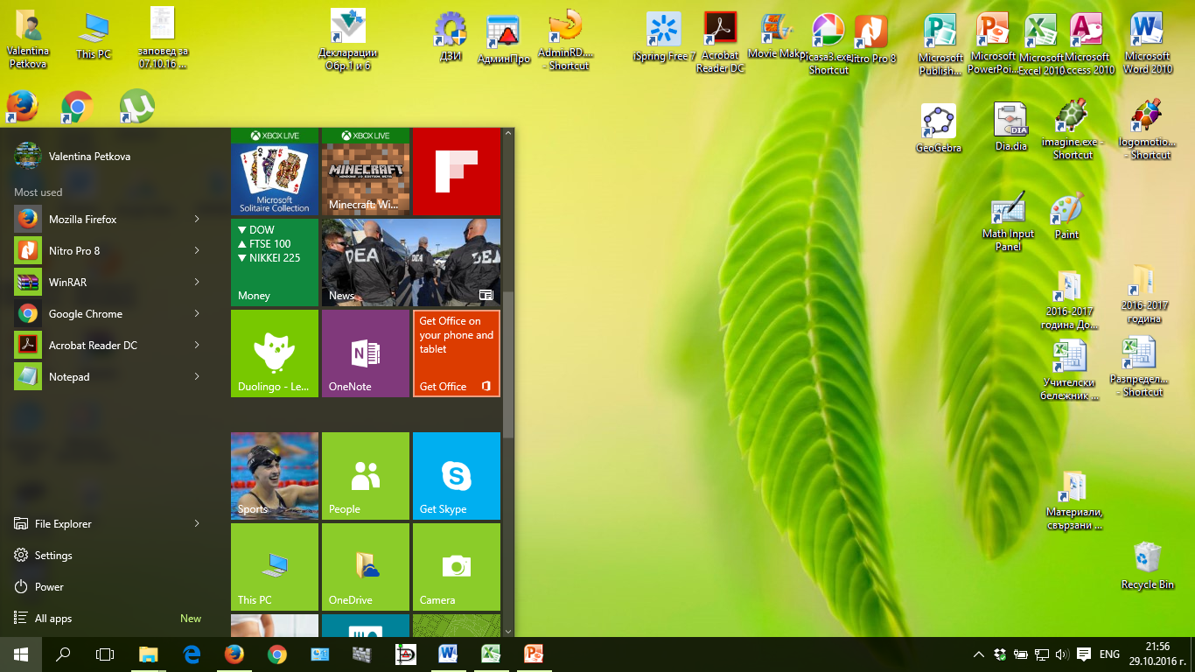
В Windows 10

Slide 37
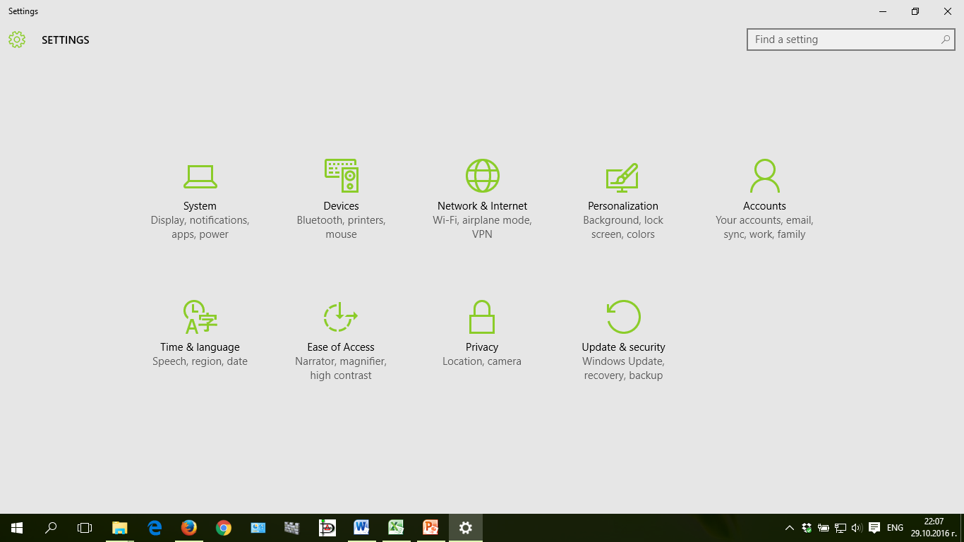

Slide 38
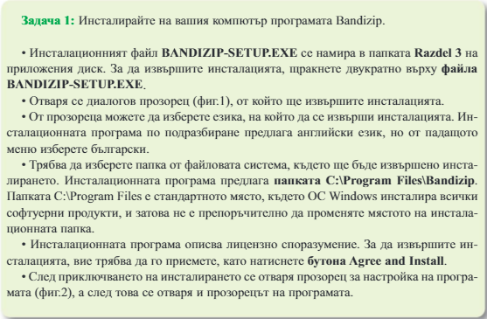
Адрес на връзката:
https://inftech.bgtest.eu/08class/Razdel%203/BANDIZIP-SETUP.EXE

Slide 39
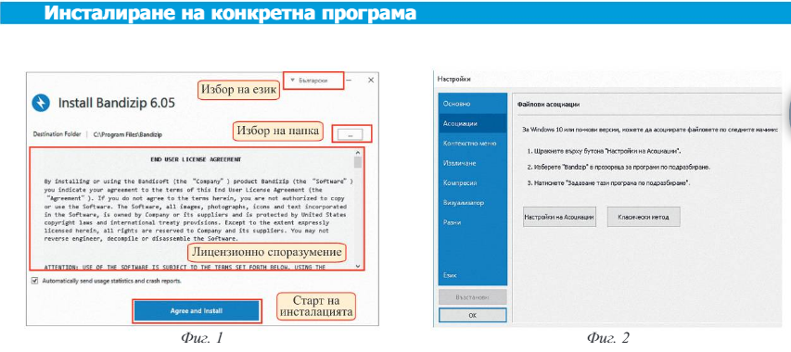

Slide 40
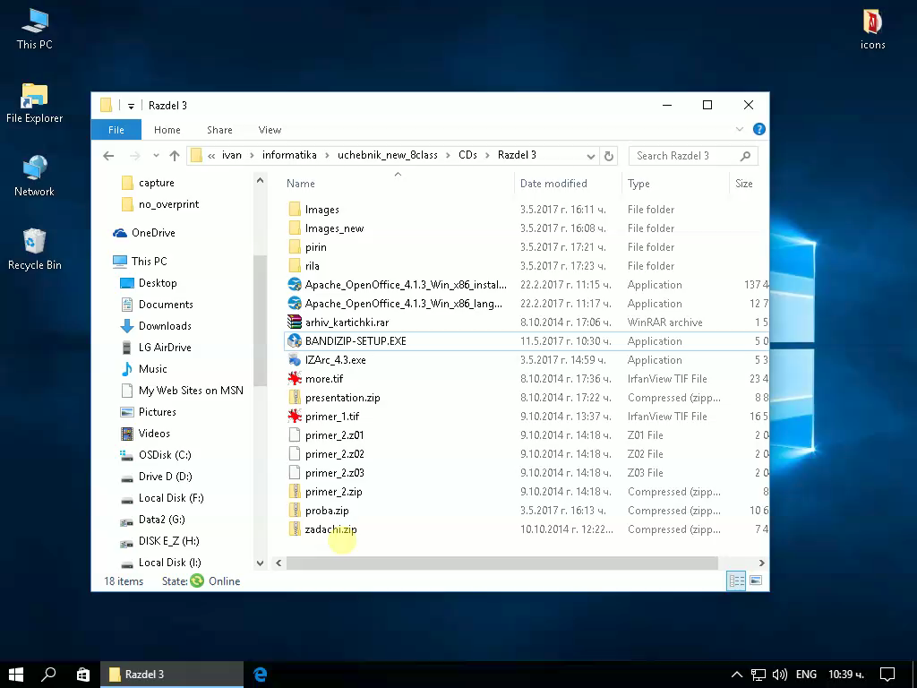

Slide 42
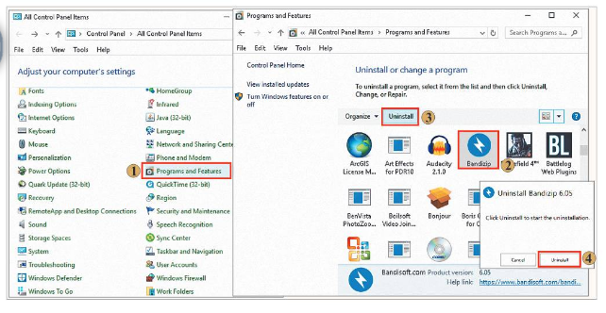

Slide 43
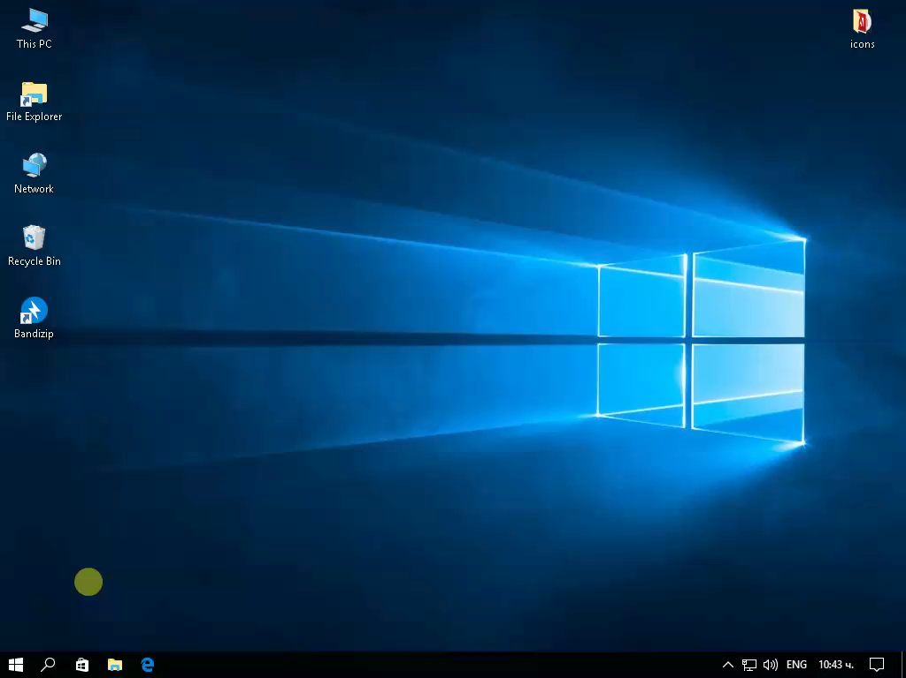

Slide 44
Самостоятелна работа
Адреси на връзките:
https://inftech.bgtest.eu/08class/Razdel%203/Apache_OpenOffice_4.1.3_Win_x86_install_en-US.exe
https://inftech.bgtest.eu/08class/Razdel%203/Apache_OpenOffice_4.1.3_Win_x86_langpack_bg.exe

